Slide 1

Diseño de una interfaz
Nelson Javier Pulido Daza
Programa de Sistemas de Información, Bibliotecología y Archivística
I - 2023

Slide 2
Generalidades del diseño de una interfaz
Notes:
Diseño de Interfaces de Usuario. Es el diseño de computadoras, aplicaciones, máquinas, dispositivos de comunicación móvil, aplicaciones de software, y sitios web enfocado en la experiencia de usuario y la interacción. Normalmente es una actividad multidisciplinar que involucra a varias ramas del diseño y el conocimiento como el diseño gráfico, industrial, web, de software y la ergonomía; y está implicado en un amplio rango de proyectos, desde sistemas para computadoras, vehículos hasta aviones comerciales.

Slide 3
Objetivo de una interfaz
Su objetivo es que las aplicaciones sean más atractivos y además, hacer que la interacción con el usuario sea lo más intuitiva posible, conocido como el diseño centrado en el usuario.

Slide 4
¿Qué es una interfaz?
En el entorno de interacción persona-computador, la interfaz (o interfaz de usuario) es la que permite que esa interacción entre persona y máquina ocurra.
Es decir, la interfaz permite:
Que la persona pueda controlar efectivamente las acciones de la máquina.
Que la persona reciba respuestas de la máquina, que le permitan saber si la interacción es correcta y cómo seguir actuando.

Slide 5
Diseño interdisciplinar
El diseño de una interfaz, normalmente es una actividad multidisciplinar que involucra a varias ramas del diseño y el conocimiento como el diseño gráfico, industrial, web, de software y la ergonomía; y está implicado en un amplio rango de proyectos, desde sistemas para computadoras, vehículos hasta aviones comerciales.

Slide 6
Papel de diseñador de una interfaz
El diseñador de una interfaz debe asegurar que el proceso de interacción se puede efectuar de manera fácil e intuitiva y que la persona (a la que llamaremos usuario) puede acceder a la información o ejecutar las acciones que desea, de la manera más simple posible. Así, el diseño de interfaces implica conocimientos de disciplinas muy variadas, como por ejemplo, la psicología o el diseño visual.

Slide 7
La palabra interfaz se refiere en realidad a un concepto mucho más específico: la interfaz gráfica de usuario (GUI del inglés graphical user interface). La GUI es el entorno visual en el que se desarrolla la interacción entre la persona y el dispositivo, y puede ser el propio del sistema operativo o bien el particular de la aplicación que se está utilizando.
Conceptos de interfaz

Slide 8
Conceptos de interfaz
La interfaz persona-maquina (IPO) se denomina en inglés human-computer interface (HCI). Tal como vamos a ver a lo largo del espacio académico, otros conceptos estrechamente relacionados son arquitectura de la información, usabilidad y diseño de interacción.

Slide 9
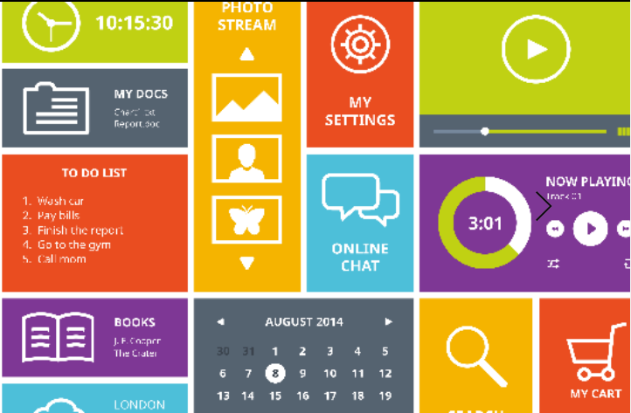
Objetivo de la interfaz
El objetivo de la Interfaz de Usuario es mantener la interacción con ellos de una forma más atractiva, centrando el diseño en ellos. Es por ellos que ramas como el Diseño Gráfico y Diseño Industrial basan sus conocimientos a que aprendan lo más rápido posible el funcionamiento de los desarrollos. Las herramientas principales que utilizan son recursos como la gráfica, los pictogramas, los estereotipos y la simbología, sin afectar el funcionamiento técnico eficiente.

Slide 10
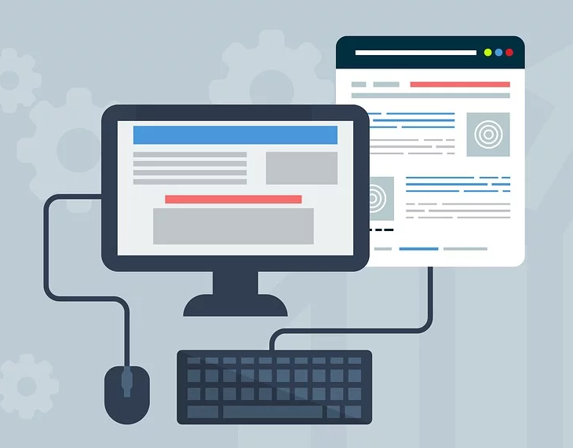
¿Por qué es importante la interfaz?
Cuando se usa un programa informático, existe una relación «algo» entre el usuario y la máquina. Ese algo, que es a la vez un límite y un espacio común entre ambas partes, es la interfaz.
En tecnología se denomina interfaz a muchas cosas, pero es la interfaz gráfica de usuario el concepto que aquí tratamos.
https://pixabay.com/es/illustrations/dise%C3%B1o-web-dise%C3%B1o-web-sitio-web-3411373/

Slide 11
Impacto económico del diseño de una interfaz
La mejor interfaz es la que no se ve, sin embargo muchas de ellas, por ser nuevas, desconocidas o estar mal diseñadas, se hacen visibles.
¿Cuántas veces no encuentra lo que busca en la web o no sabe cómo usar un programa, un cajero automático o un teléfono móvil? Son situaciones muy comunes resultado de un mal diseño de interfaz, que a su vez genera un problema de usabilidad.
El mejor sistema o las herramientas más perfectas son inútiles si no sabemos usarlas.
Notes:
Internet es un medio de comunicación, donde la interfaz tiene un papel fundamental y hace que tu producto sea o no competitivo.
La fidelidad de tus usuarios-clientes la consigues cuando cumples sus objetivos de forma eficiente. No sirve de nada la tecnología si sus usuarios:
No consiguen realizar una transacción económica.
No entienden las secuencias de compras que les presentas.
No encuentran un producto
No consideran atractivo el diseño.

Slide 12
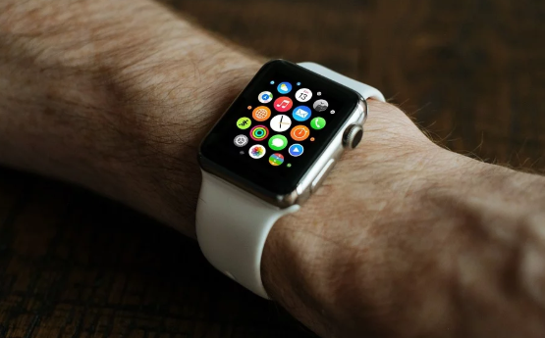
Transparencia de las interfaces
https://pixabay.com/es/photos/reloj-inteligente-apple-tecnolog%C3%ADa-821559/
Notes:
Los dispositivos de interacción digitales tienden a favorecer lo que denominamos transparencia de la interfaz. Cada vez más, la interacción se crea en relación con el cuerpo del usuario, interactuamos con la pantalla, con los dedos, si se trata de un dispositivo táctil, por ejemplo, en lugar de hacerlo con un aparato intermediario como un ratón o un teclado, hasta llegar al punto de ser el propio cuerpo, con su movimiento y posición, el que interactúa directamente con la máquina, sin necesidad de tener contacto con la pantalla. En la medida en que la interacción está más relacionada con el cuerpo humano la sensación de transparencia de la interfaz es mayor, es decir, nos parece que funciona de un modo totalmente intuitivo, casi naturalizado. Y por todo esto la evolución en el diseño de las interfaces va en la dirección de intentar acercarse a la máxima transparencia.

Slide 13
En realidad, una interfaz nunca puede ser totalmente transparente o natural, ya que en su creación y desarrollo ha habido tomas de decisión que han hecho que adopte una forma u otra, respondiendo a unos requerimientos y ofreciendo unas posibilidades y a la vez unas limitaciones impuestas por diferentes factores (el contexto de uso, los stakeholders o público o entorno interesado, el propio dispositivo de interacción, el aprendizaje y experiencia, la cultura e incluso la ideología del diseñador y del usuario, entre otros).
“Las interfaces, como los lenguajes o la comunicación, no pueden ser “transparentes” o “invisibles”: se trata siempre de dispositivos que, cuando están bien diseñados, se naturalizan y se vuelven imperceptibles. (Carlos A. Scolari)”.
Transparencia de las interfaces

Slide 14
El Diseño Centrado en el Usuario (DCU) es una metodología de diseño que toma como centro las personas que utilizarán el producto/servicio.
Consta de las siguientes fases:
Análisis
Diseño conceptual
Diseño de contenidos y arquitectura de la información
Diseño visual
Prototipado de baja fidelidad (o wireframes)
Prototipado de alta fidelidad (o propuesta gráfica)
Evaluación
Diseño Centrado en el Usuario
Notes:
Una interfaz siempre es una creación artificial (y no natural) que propone unas posibilidades y a la vez unas limitaciones al usuario que tiene que interactuar con ella.
Lecturas recomendadas
El ideológico retorno de las interfaces transparentes (Carlos A. Scolari)
La mejor interfaz es la no interfaz
Interfaces que nos acercan a la transparencia
Sixthsense
Google Glass vs iWatch
Nokia Morph Concept
Introducing the Leap Motion

Slide 15
Estudia la manera de diseñar un producto para que los usuarios del mismo puedan interactuar con él de la manera más sencilla, efectiva, eficaz y satisfactoria posible en un contexto de uso definido.
No solo la usabilidad. Además de tratar conceptos relacionados como accesibilidad, experiencia de usuario, simplicidad o arquitectura de información, debe estudiarse la forma de comprender el factor humano en procesos interactivos, al tiempo que analizar las metodologías y técnicas más relevantes en la práctica del diseño de productos interactivos usables.
Ejemplo: Nielsen Norman Group. Magnífica fuente de noticias, investigación y análisis en usabilidad y experiencia de usuario.
Usabilidad en una interfaz

Slide 16
Accesibilidad
El W3C (2006) define el concepto de accesibilidad web de este modo:
“Hablar de accesibilidad web es hablar de un acceso universal a la web, independientemente del tipo de hardware, software, infraestructura de red, idioma, cultura, localización geográfica y capacidades de los usuarios”.

Slide 17
Diseño emocional
Donald Norman (2003) describe la importancia que tienen las emociones en el sistema cognitivo. Es decir, los estados afectivos del usuario influyen directamente en la resolución de un problema o interacción, dado que las emociones afectan a la capacidad de atención y memorización, rendimiento del usuario y valoración final del producto con el que interactúan.
Notes:
Por ejemplo:
Las emociones negativas (como el peligro o la ansiedad) hacen que el procesamiento mental focalice su atención en un objeto o situación con el objetivo de lograr la solución.
Las emociones positivas hacen que la mente aplique su foco de atención, la curiosidad, la creatividad y mejoran el proceso de aprendizaje.
Los objetos atractivos producen sensaciones positivas, lo que hace que el usuario actúe de manera más creativa y encuentre más sencillo usarlos.

Slide 18
Para Kankainen (2002), la experiencia de usuario es el resultado de una acción motivada en un contexto determinado, poniendo énfasis en la importancia condicionante de las expectativas del usuario y las experiencias previas.
Experiencia de usuario en la interfaz

Slide 19
Principios para el diseño de la interfaz
El servicio debe ajustarse a los objetivos de sus usuarios.
El servicio debe estar abierto a todo el mundo.
El funcionamiento debe ser intuitivo.
La respuesta debe ser rápida.
La información que se ofrece ha de ser relevante y de calidad.
Debe proveer distintos grados de complejidad a sus distintos usuarios
Debe ser personalizado y tener capacidad de anticiparse.
Los resultados deben ser contextuales
Es lúdico y no descuida el aspecto emocional
Es accesible y compatible.
Cita recomendada: LLOP, Rosa. Diez principios para la excelencia en el diseño de experiencias web. Mosaic [en línea], octubre 2015, no. 132. ISSN: 1696-3296. DOI: https://doi.org/10.7238/m.n132.1528
Notes:
El servicio debe ajustarse a los objetivos de sus usuarios. Los usuarios que utilizan Google Maps buscan ayuda para ubicarse y toda la interfaz está orientada a proporcionar este servicio de la mejor forma posible: mapa, icono de localización, recorrido, etc…
El servicio debe estar abierto a todo el mundo. Esta es una de las características esenciales de Internet y todo servicio abierto tiende a ser mejor percibido. Los usuarios valoramos positivamente aquellos servicios que no requieren ni suscripción ni registro ni pago.
El funcionamiento debe ser intuitivo. La curva de aprendizaje de Google Maps es suave. La metáfora del mapa y el uso de iconografía facilita la comprensión de las funcionalidades a la vez que fomenta su exploración.
La respuesta debe ser rápida. Son muchos los estudios que demuestran que frente a una página web tenemos poca paciencia. La propia naturaleza del hiperlink facilita este comportamiento. Quince segundos de espera en Internet se perciben como una eternidad por lo tanto este aspecto es esencial para tener una buena experiencia de uso.
La información que se ofrece ha de ser relevante y de calidad. Esta es una de las claves para ofrecer una experiencia memorable: ser capaz de ofrecer valor a nuestros usuarios y no decepcionarlos, ofreciéndoles aquellos contenidos capaces de cumplir con sus expectativas.
Debe proveer distintos grados de complejidad a sus distintos usuarios. A pesar que anteriormente hemos mencionado la conveniencia de un uso intuitivo que facilite la experiencia a aquellos usuarios ocasionales, un buen diseño debe convivir también con usuarios ya expertos, facilitándoles funcionalidades más complejas y ofreciéndoles resultados que puedan complementar la experiencia.
Debe ser personalizado y tener capacidad de anticiparse. Los usuarios perciben satisfactoriamente que el sistema les reconozca y anticipe ciertas acciones que podrían resultar repetitivas: reconocer una ubicación o rellenar un formulario son casos habituales.
Los resultados deben ser contextuales. La mejor forma de satisfacer a un usuario es ofreciéndole lo que necesita, cuando lo necesita y dónde lo necesita.
Es lúdico y no descuida el aspecto emocional. En la mayoría de ocasiones consultamos un sitio web buscando información muy concreta. Si la que obtenemos es relevante y de calidad estaremos contentos, si además la obtenemos rápidamente recomendaremos el servicio a nuestros amigos. Si a todo esto le añadimos una experiencia inmersiva, le seremos fieles para siempre.
Es accesible y compatible. Este es también uno de los principios fundamentales de la World Wide Web. Un servicio web debe ser accesible para cualquier tipo de usuario independientemente de su condición y compatible con cualquier tipo de navegador y dispositivo.
Y con la redacción de estos diez principios terminamos el diálogo neosocrático en clase. Cada curso realizo este ejercicio y aunque los principios resultantes sean formalmente distintos en cada ocasión la esencia siempre es la misma: el diseño de servicios debe facilitar usos intuitivos, proporcionar resultados de calidad, explorar las capacidades de medio para crear experiencias inmersivas y tener un carácter abierto y accesible.

Slide 20
Gamificación
La gamificación (o ludificación) “es el uso de técnicas y dinámicas propias de los juegos y el ocio en actividades no recreativas”, con el objetivo de “convertir una actividad a priori aburrida en otra actividad que motive a la persona a participar en ella”.
A la hora de diseñar una interfaz se pueden tener en cuenta elementos de gamificación para mejorar la experiencia del usuario en nuestra web o aplicación móvil.

Slide 21
Prototipos en la implementación del Diseño
Prototipos Estáticos: son aquellos que no permiten la alteración de sus componentes, pero sirven para identificar y resolver problemas de diseño. En esta categoría se incluyen las presentaciones sobre reproductores, papel u otro medio de visualización.
Prototipos Dinámicos: permiten la evaluación de un modelo del sistema sobre una estación de trabajo o una terminal. Estos prototipos involucran aspectos de diseño mas detallados que los prototipos estáticos, incluyendo la validación del diseño del sistema en términos de requerimientos no funcionales, por ejemplo de performance.
Prototipos Robustos: deben ser relativamente completos en la simulación de las características dinámicas de la interfaz (presentación de mensajes de error, entrada y edición de datos, etc.). Esta categoría puede ser utilizada para validar los objetivos de diseño.
Notes:
El nivel de sofisticación del prototipo debería incrementarse a lo largo del proceso de diseño de interfaces de usuario. La información recolectada durante las tareas de análisis del sistema y la especificación de los requisitos del usuario constituyen los datos clave para el proceso de prototipación.

Slide 22
Interacción del usuario en el Diseño
Una interfaz coherente debe integrar la interacción del usuario y la presentación de la información. Shneiderman (1998) clasifica la interacción en 5 estilos primarios:
Manipulación directa
Selección de menús
Llenado de formularios
Lenguaje de comandos
Lenguaje Natural
Notes:
Manipulación directa: Interacción directa con los objetos de la pantalla.Rápida e intuitiva. Fácil de aprender.
Selección de menús: El usuario selecciona un comando de una lista de posibilidades. Evita errores del usuario. Se requiere teclear poco. Lenta para usuarios experimentados.
Llenado de formularios: Introducción de datos sencilla en los campos de un formulario. Fácil de aprender. Ocupa mucho espacio en la pantalla.
Lenguaje de comandos: Los usuarios emiten un comando especial y los parámetros asociados para indicar al sistema que hacer. Poderoso y flexible. Difícil de aprender. Administración de errores pobre.
Lenguaje Natural: El usuario emite comandos en lenguaje natural. Accesible a usuarios casuales. Fácil de ampliar. Se requiere teclear más. Los sistemas de comprensión de lenguaje natural no son fiables.

Slide 23
El Color en el Diseño
El color ayuda y mejora la presentación de la interfaz , permitiendo al usuario comprender y manejar la complejidad. Shneiderman(1998) establece 14 lineamientos claves para la utilización efectiva del color.
Los mas relevantes:
Limitar el número de colores utilizados y ser conservador al momento de utilizarlos . No utilizar mas de 4 ó 5 colores diferentes en una ventana y no más de 7 en la interfaz total del sistema.
Utilizar un cambio de color para mostrar un cambio en el estado del sistema.
Utilizar el código de colores para apoyar la tarea que los usuarios están tratando de llevar a cabo.
Utilizar el código de colores en una forma consciente y consistente.
Ser cuidadoso al utilizar pares de colores
Si se utilizan muchos colores o sin son muy brillantes , el despliegue puede ser confuso.

Slide 24
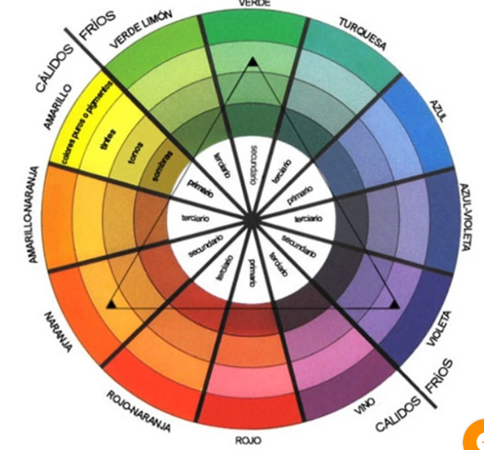
El Color en el Diseño

Slide 25
Pautas para evaluar un Diseño
Visibilidad del estado del sistema
Semejanza del sistema al mundo real
Control y libertad por parte del usuario
Consistencia y estandarización
Prevención de Errores
Reconocimiento de acciones y opciones
Flexibilidad y eficiencia en el uso
Estética y diseño minimalista
Reconocimiento de errores, diagnóstico y recuperación
Ayuda y documentación

Slide 26

Errores comunes en el Diseño
https://pixabay.com/es/illustrations/monitor-binaria-sistema-binario-1307227/
Notes:
El diseño de interfaz de usuario, como su nombre indica, se centra en los usuarios finales. Como diseñador debes encargarte del aspecto visual de interfaz, pero sin dejar de lado la usabilidad del diseño. Sobre todo, el diseño de una interfaz de usuario debe ser funcional de modo que pueda usarse sin mayor dificultad. Hay diversos factores a tener en cuenta al momento de diseñar, si no se es lo suficientemente cuidadoso es fácil cometer errores. Por esta razón, en esta artículo te mencionamos cuáles son los errores más comunes que se cometen al diseñar una interfaz de usuario.

Slide 27

Errores comunes en el Diseño
diseño incoherente
https://pixabay.com/es/illustrations/monitor-binaria-sistema-binario-1307227/
Notes:
Una de las primeras reglas que debes tomar en cuenta es asegurarte que el diseño de interfaz sea consistente. Ya se trate de un sitio web o una aplicación, es probable que tenga varias secciones o ventanas de diseño. Para que cada composición que realices de cada ventana o sección sea vea en armonía la una con la otra hay ciertos parámetros que debes determinar y usar en cada uno de ellas. Por ejemplo, las fuentes, el color, tamaño y variaciones que emplearás y en qué tipo de situación utilizas cada una de ellas. Por supuesto, las fuentes no son el único factor que debes tener en cuenta para que la composición luzca como un conjunto. El color, alineación y tratamiento de las imágenes también ayuda a generar coherencia en una composición de diseño de interfaz.

Slide 28

Errores comunes en el Diseño
Hacer un uso
adecuado del color
https://pixabay.com/es/illustrations/monitor-binaria-sistema-binario-1307227/
Notes:
La selección de colores para un sitio web es una tarea a la que debes prestarle gran importancia ya que gracias a éstos podrás transmitir la identidad de la marca. La tarea es mucho más sencilla si la marca tiene una guía con los lineamientos a seguir, de lo contrario puedes tener en cuenta los colores del logo al momento de seleccionar una paleta adecuada para tu interfaz. Sin embargo, no sólo los colores del logo se toman en cuenta, hay muchas marcas que hacen uso de colores de apoyo que no son parte del logo. A menudo sirven como contraste y van a juego con el logo.
Ten en cuenta tanto los lineamientos de la marca, como el mensaje que quieres transmitir y el público al que diriges. Si quieres comunicarte con público joven, usar duotono u otro tipo de tendencia podría ser de gran ayuda para la interfaz.

Slide 29

Errores comunes en el Diseño
Largos párrafos
de texto
https://pixabay.com/es/illustrations/monitor-binaria-sistema-binario-1307227/
Notes:
Si bien los textos son esenciales en toda interfaz, es necesario colocar también un gran porcentaje de imágenes y otro contenido interactivo. Tal la historia de la empresa pueda ser descrita mediante un breve video en vez de usar palabras. De esta manera, el mensaje es recibido con mayor facilidad por los usuarios.
Es importante mantener en cuenta también que debes intentar condensar la información del sitio lo mejor que puedas. En ciertos casos, el cliente te entregará los textos, pero en caso debas redactarlos, recuerda usar un lenguaje sencillo y resumir datos importantes. En este aspecto, también debes considerar el nivel de importancia de cada pieza de información y representarlo de manera visual mediante el uso de títulos, subtítulos y formatos especiales como negritas, itálicas, etc.

Slide 30

Errores comunes en el Diseño
estructurar correctamente
la navegación
https://pixabay.com/es/illustrations/monitor-binaria-sistema-binario-1307227/
Notes:
La navegación es un elemento esencial para guiar a los usuarios. Por esta razón es importante estructurar correctamente el sitio y nombrar apropiadamente cada sección que conforma el sitio web. Dependiendo del tipo de sitio o aplicación que estés creando podrías ser algo complicado. Páginas web de tiendas online suelen tener un menú de varios niveles pues dividen cada artículo en categorías. Para asegurarse que el usuario encuentre los artículos que son realmente de su interés se debe colocar cada uno de ellos en la categoría adecuada. Así que, como ves, la barra de menú es un elemento de gran importancia para que el usuario pueda navegar sin problemas por el sitio web o aplicación.

Slide 31
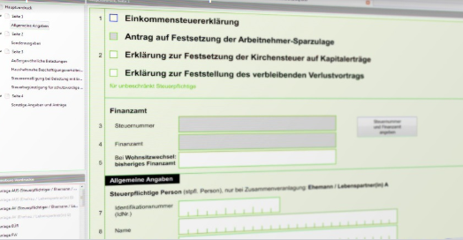
Errores comunes en el Diseño
Colocar formularios que no son funcionales
https://pixabay.com/es/illustrations/monitor-binaria-sistema-binario-1307227/
Notes:
Es probable que si vas a crear una interfaz hagas uso al menos de un formulario: el de contacto. En una página web es usual ofrecer un formulario de contacto para poder escribir consultas desde la misma página, sin necesidad de que el usuario ingrese a su cuenta de correo. Por otro lado, si vas a crear una aplicación, uno de los formularios que deberás colocar será el de registro.
Lo más importante al crear formulario es tener en cuenta la comodidad de tus usuarios. Ellos no querrán rellenar mucha información, así que haz sólo las preguntas realmente necesarias. De hecho, muchas aplicaciones ofrecen la opción de conectarse por medio de redes sociales como Facebook o Twitter, lo cual ahorra muchos problemas a muchos usuarios. En algunos casos sirve también para transferir cierta información de estas redes sociales al perfil de la cuenta, de modo que el usuario ya no tiene que rellenar nuevamente ciertos datos.

Slide 32

Errores comunes en el Diseño
No tomar en cuenta
la interactividad
Notes:
Añadir interactividad en tu sitio no sólo tiene el propósito de hacerlo más dinámico, también se usan las interacciones como un medio para informar al usuario. Por ejemplo, cuando el usuario posa el cursor sobre algún botón del menú, éste suele cambiar de color. Este cambio de estado ayuda al usuario a verificar que opción del menú está seleccionando. Por esta razón, las micro-interacciones son de gran importancia en cualquier interfaz que estés diseñando. Así que no olvides tenerlas en cuenta en tu próximo diseño.

Slide 33
Fuentes Bibliográficas
• Lauden, K, C., Lauden, J.P. (2008). Sistemas de información gerencial administración de la empresa digital. México: Pearson
• KENEDY J. Sousa, (2017). Administración de los sistemas de Información. México: CENGAGE
• E.Kendall, K. (2011). Análisis y diseño de sistemas. (8a. edición). Nueva York: Pearson Educación.
• Escalona M.J. (2014). Information System Development Improving Enterprise COmmunication. Recuperado de:
https ://www.lasalle.edu.co1 tnbüotece/recursos-de-la-mformecton
• Sommerville, J. (2011). Ingeniería de software. (9a. edición.) . Recuperado de: http://www.ebooks7-24.com
• MIT Technology review. (2019). MIT. Recuperado de: http://www2.technologyreview.es/
• computerworld Colombia. (2019). Computerworld. Recuperado de: https://computerworld.co/
• Ministerio TIC. (2019). MINTIC. Recuperado de: https://www.mintic.gov.co/portal/604/w3-channel.html

Slide 34


